Slide 1
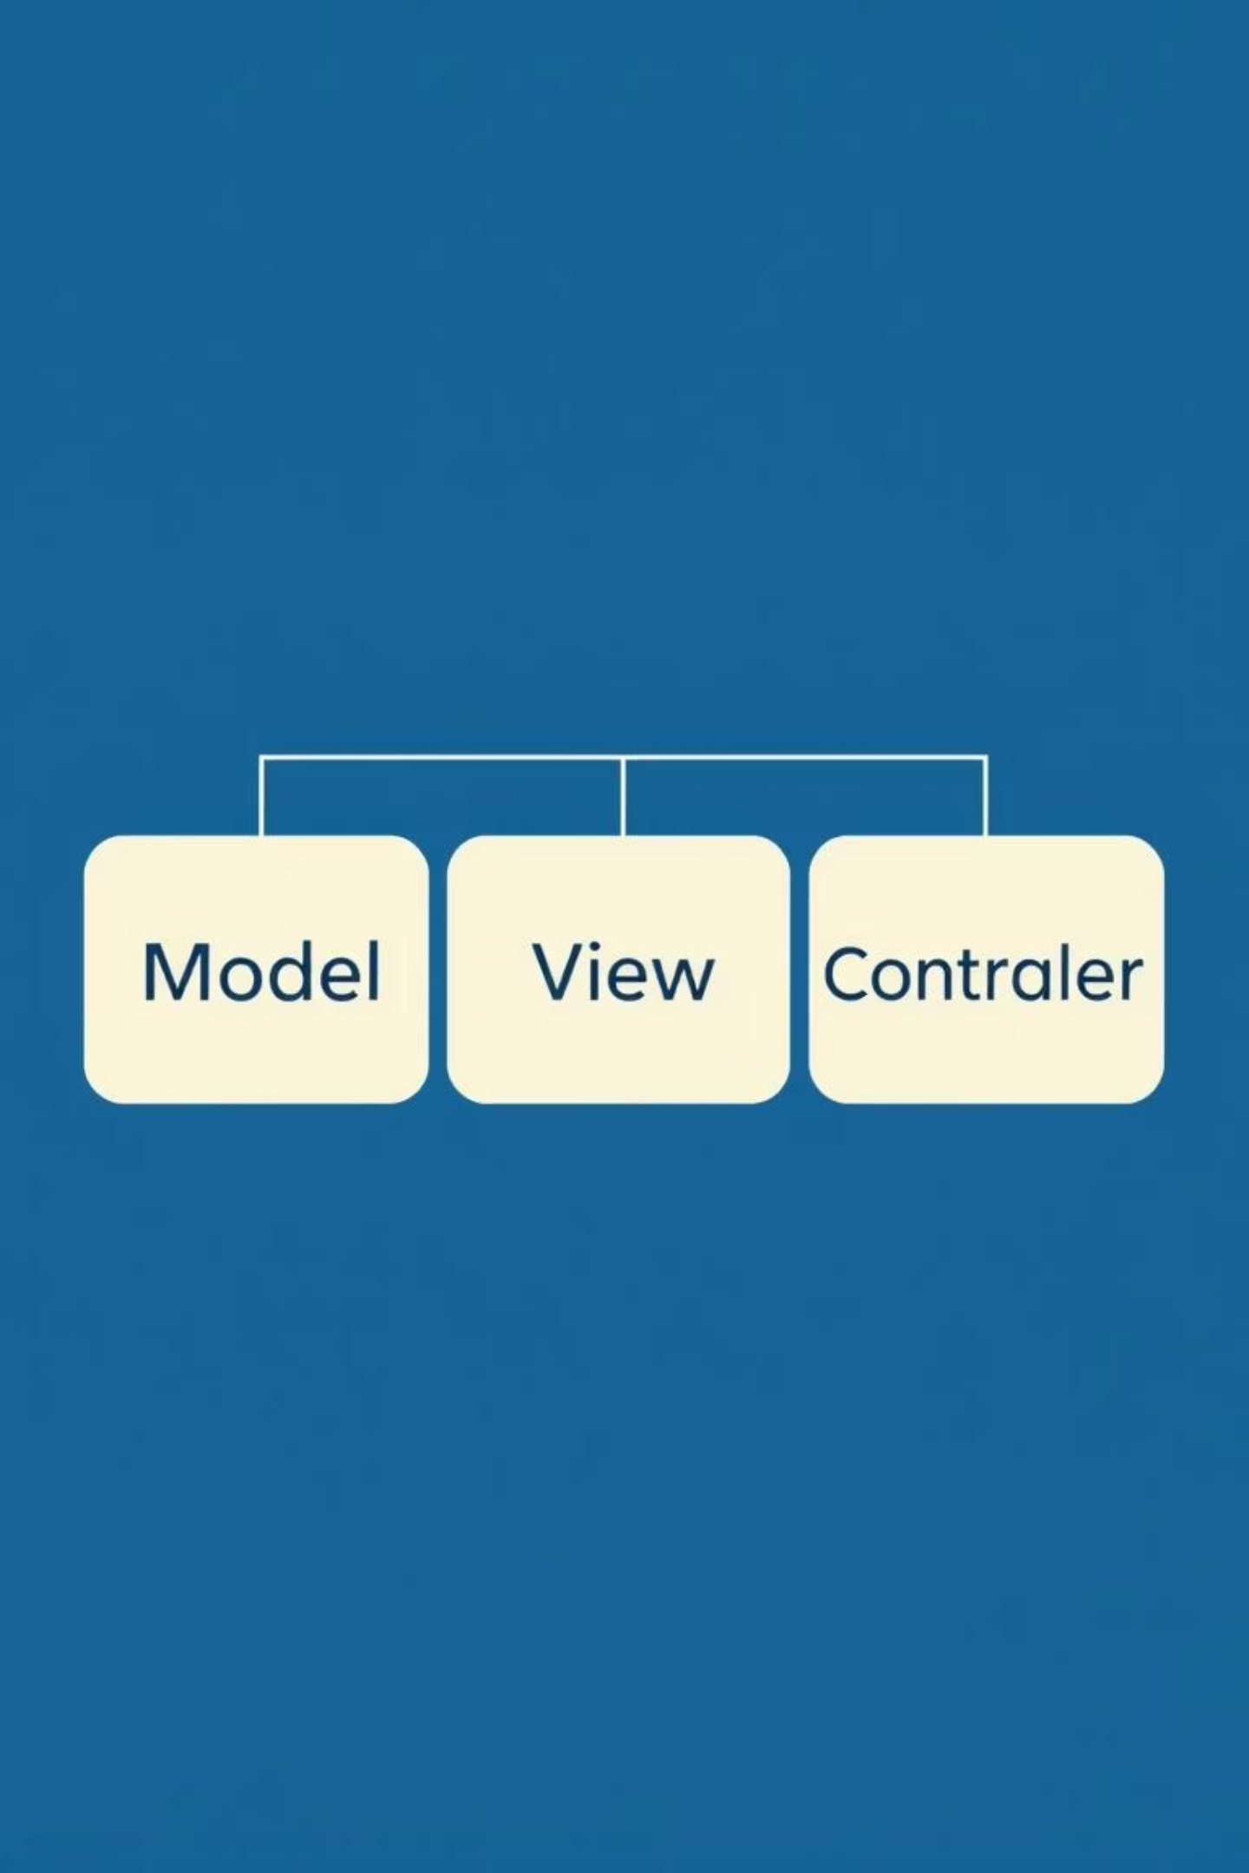
Explicación del Patrón Modelo-Vista-Controlador (MVC)
El patrón Modelo-Vista-Controlador (MVC) es una arquitectura de software que separa una aplicación en tres componentes principales: Modelo, Vista y Controlador. Esto permite un desarrollo más ordenado, facilita el mantenimiento del código y promueve la reutilización de componentes.
Integrantes
De la Cruz Leon Diego
Del Carpio Salvador Olger
Hidalgo Canasa Yosselyn
Portal Anticona Angel

Slide 2
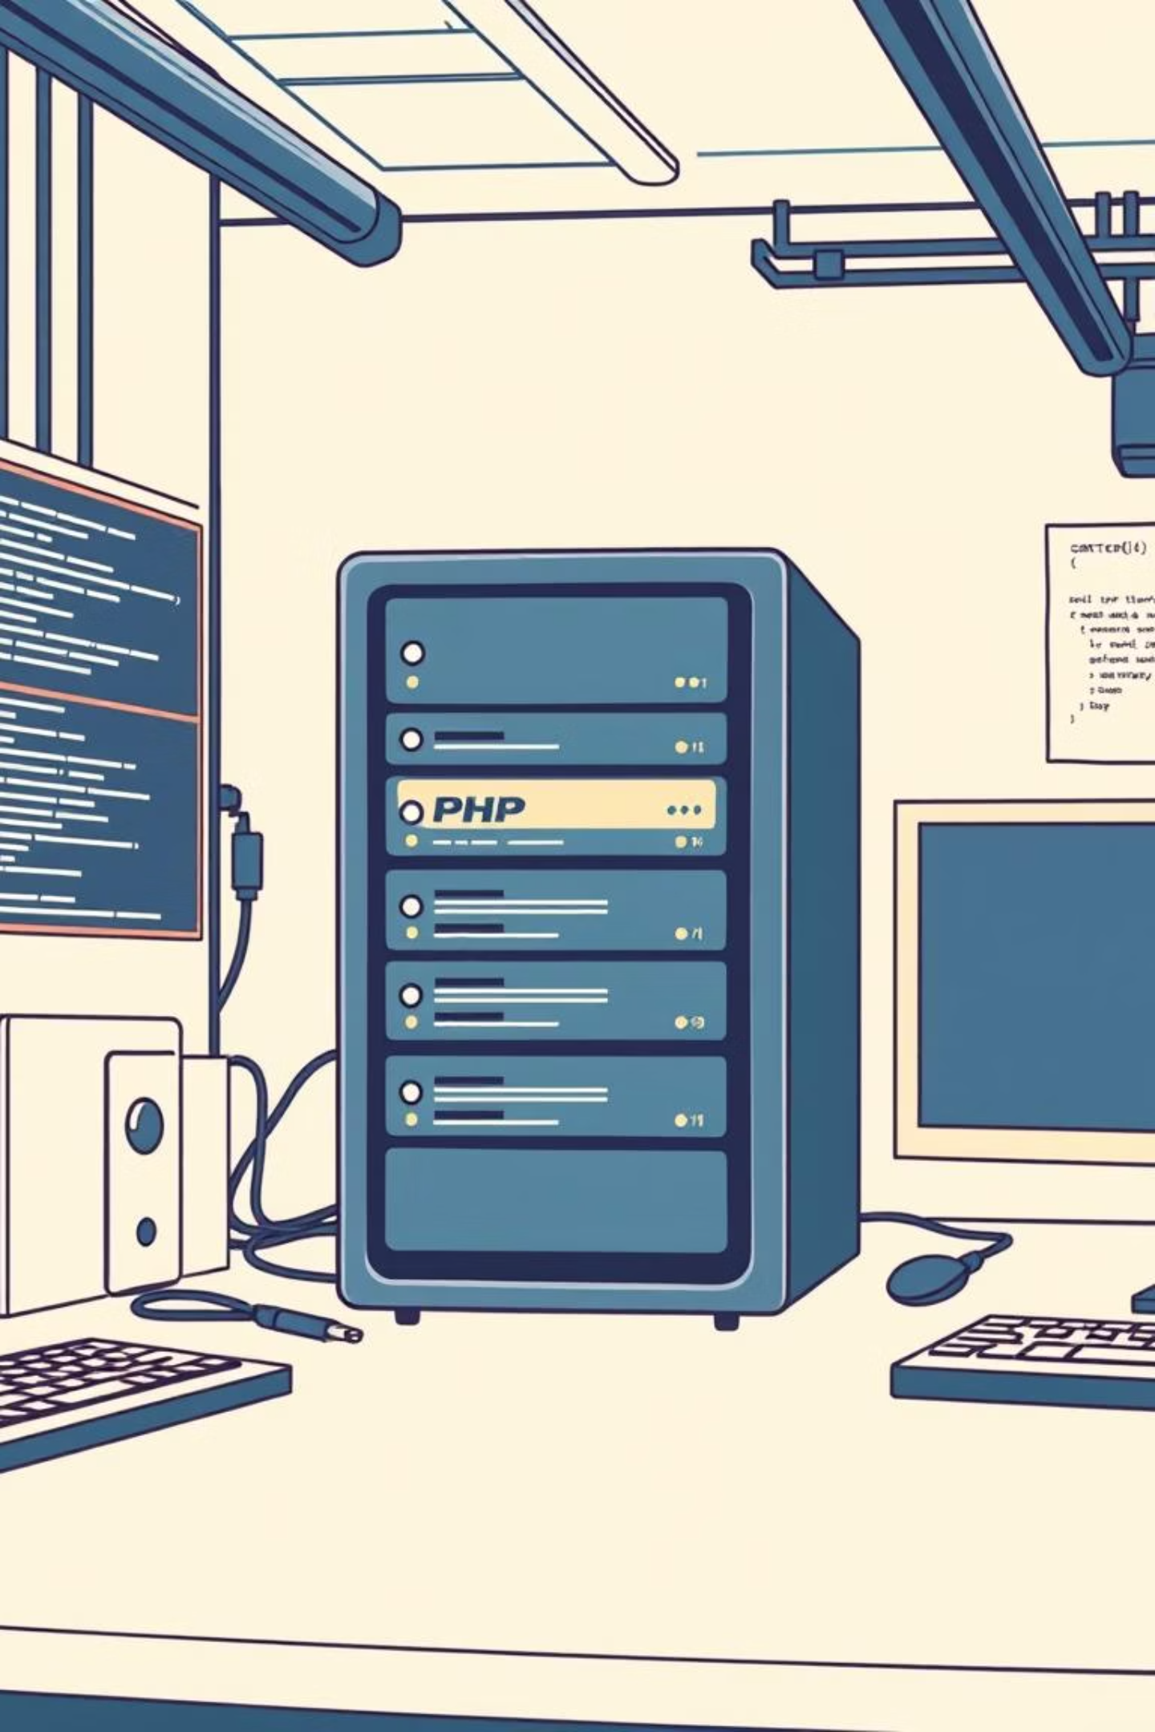
1. Componentes del MVC
a) Modelo
El Modelo representa la lógica de negocio y el acceso a los datos. Es el encargado de gestionar la información, conectarse a la base de datos y realizar las operaciones necesarias.
En este proyecto, el modelo está representado por los archivos:
conexion.php – Gestiona la conexión con la base de datos MySQL.
usuario.php – Contiene la clase Usuario que maneja la validación de login.

Slide 3
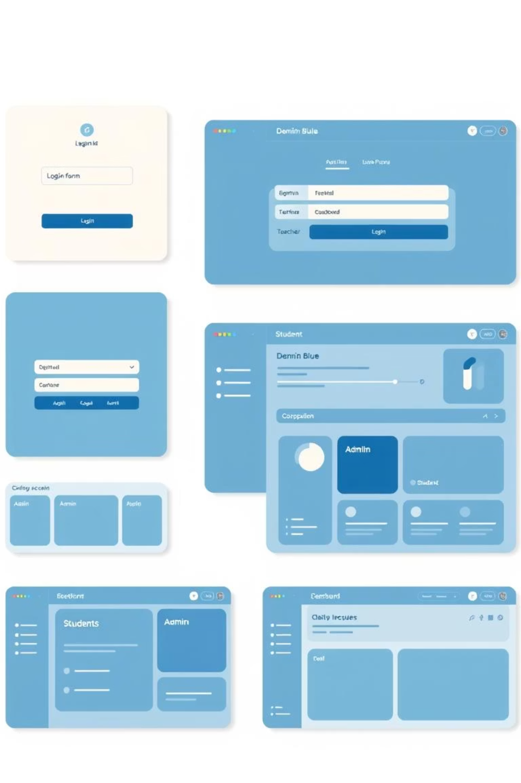
b) Vista
La Vista es la interfaz del usuario. Su función es mostrar la información proveniente del Modelo, y también recibir las acciones del usuario (como ingresar datos en formularios).
En este caso, la vista está representada por archivos como:
login.php – Formulario donde el usuario ingresa su usuario y contraseña.
panel_admin.php – Pantalla mostrada tras un inicio de sesión exitoso (rol administrador).
panel_profesor.php – Pantalla mostrada tras un inicio de sesión exitoso (rol profesor).
panel_alumno.php – Pantalla mostrada tras un inicio de sesión exitoso (rol alumno).

Slide 4
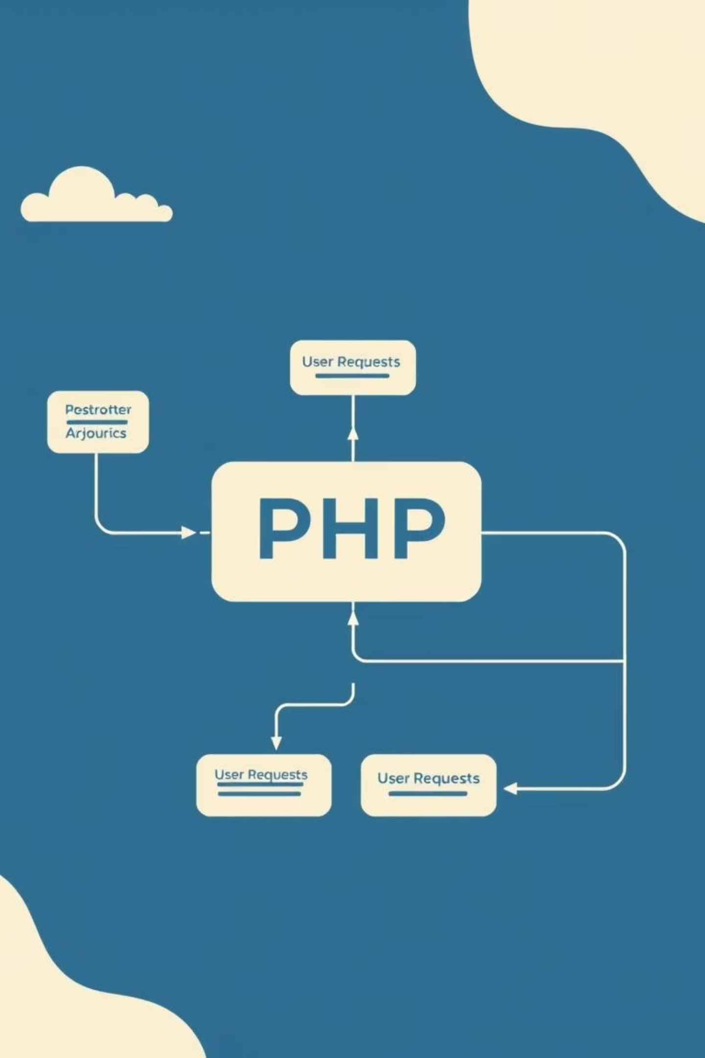
c) Controlador
El Controlador actúa como intermediario entre el Modelo y la Vista. Recibe las peticiones del usuario desde la Vista, procesa la información mediante el Modelo y finalmente devuelve una respuesta adecuada.
En este proyecto, el controlador es el archivo:
login.php – Recibe los datos del formulario, valida las credenciales y redirige al panel correspondiente según el rol.
logout.php – Cierra la sesión del usuario y redirige al formulario de inicio de sesión.
ver_usuarios.php – Obtiene la lista de usuarios desde el modelo y la muestra en una vista.

Slide 5
2. Flujo del MVC en el Proyecto
01
02
03
Usuario accede a la Vista
Vista envía datos al Controlador
Controlador utiliza el Modelo
El usuario accede a la Vista (login.php) e ingresa su usuario y contraseña.
El Controlador utiliza el Modelo (Modelo/usuario.php) para verificar las credenciales en la base de datos.
La Vista envía los datos al Controlador (Controlador/login.php).
04
05
Modelo consulta la base de datos
Redirección según resultado
El Modelo consulta la base de datos mediante la clase Conexion (Modelo/conexion.php).
Si las credenciales son correctas, el Controlador redirige a la Vista correspondiente (panel_admin.php, panel_profesor.php o panel_alumno.php). Si son incorrectas, se regresa a la Vista de login con un mensaje de error.

Slide 6
3. Conclusión
El patrón MVC ayuda a mantener una estructura clara y organizada en las aplicaciones web. Permite separar las responsabilidades entre los componentes, evitando que la lógica de negocio se mezcle con la interfaz gráfica. En este proyecto PHP, el uso del patrón MVC facilita la escalabilidad del sistema y el mantenimiento futuro del código.
Estructura Organizada
Fácil Mantenimiento
Reutilización
Mantiene una separación clara entre componentes
Facilita la escalabilidad y el mantenimiento futuro
Promueve la reutilización de componentes

